Slide 1
说明：阅读本胶片资料前，
请先阅读【镭调文字教程.pptx】

Slide 2
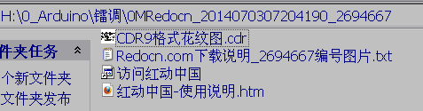
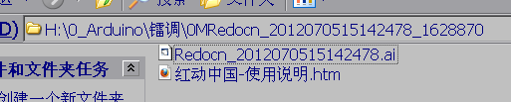
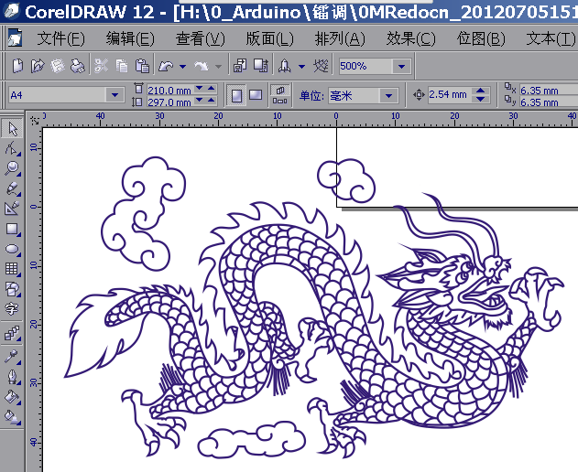
用CorelDRAW软件，打开矢量图
以下几种矢量图均可用这个这个软件打开，*.cdr，*.ai ，*.eps 等，
大家下载素材时按照这几个格式即可

Slide 3
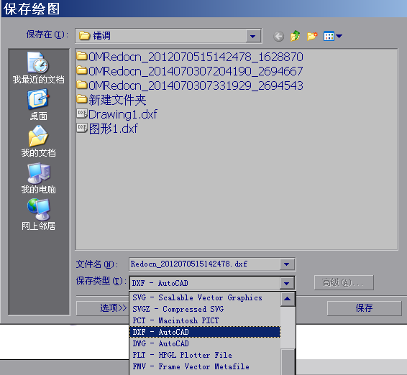

Slide 4
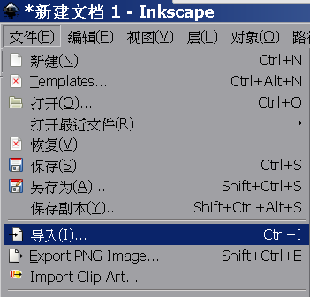

Slide 5
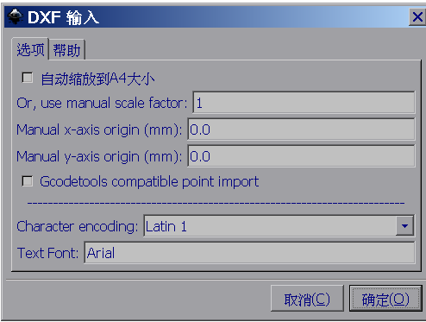
选择导入缩放比例

Slide 6
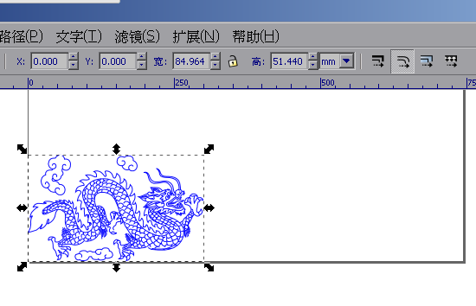
请选择毫米(mm)为单位，默认为像素(px)
这几个按钮只需第二个点亮
1：调整大小
可以按住ctrl并且鼠标拖拉缩放素材大小，也可以回到上一步设定导入比例。
2：调整位置
可以直接用鼠标粗调，也可以用上方坐标值来精调。

Slide 7
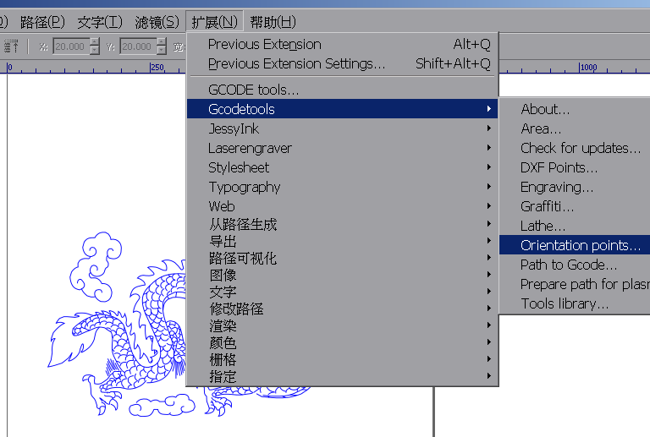

Slide 8
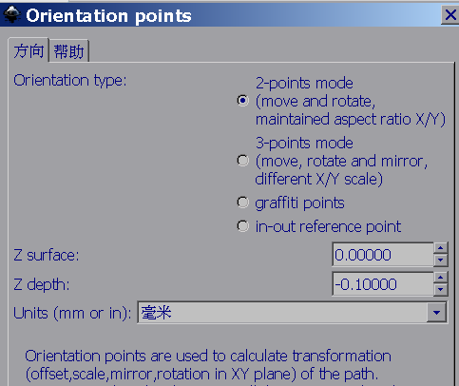

Slide 9
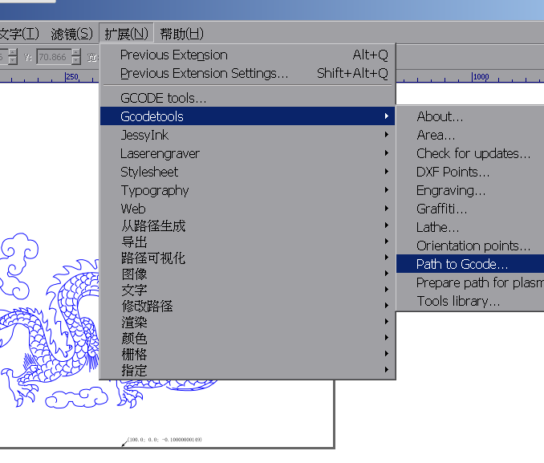

Slide 10
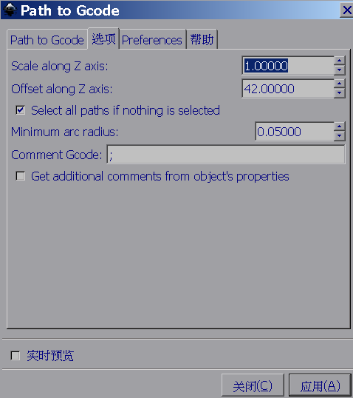

Slide 11
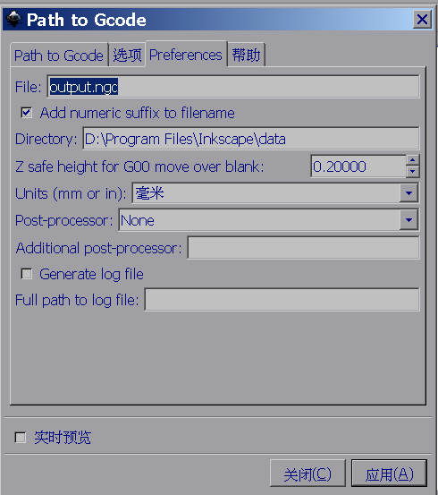

Slide 12
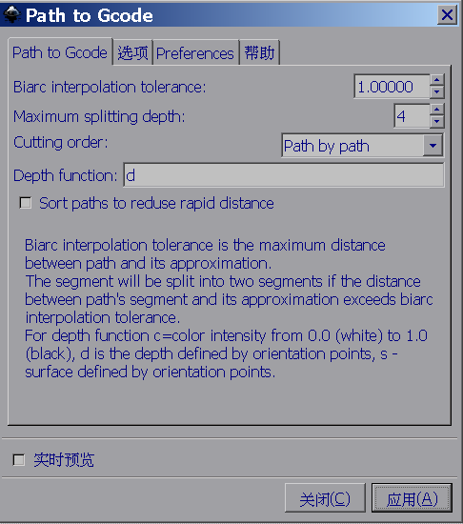

Slide 13
到这里，初步的gcode已经在相关目录生成，后面根打印文字一样了，就不再赘述了。

